Slide 1

A Verdade Sobre o
SÁBADO
O Memorial da Criação

Slide 2
O SÁBADO NA HISTÓRIA
2. O sábado no Antigo Testamento
1. A origem do sábado
3. O sábado no período
intertestamentário
4. O sábado no Novo Testamento
5. O sábado na Nova Terra

Slide 3
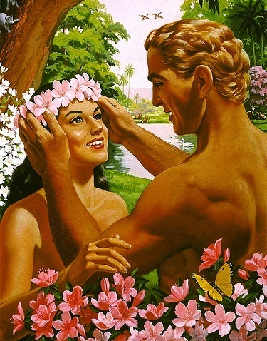
1. A ORIGEM DO SÁBADO

Slide 4
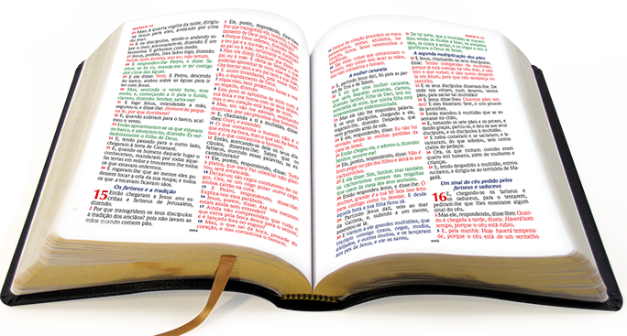
“Assim os céus, a terra e todo o seu exército foram acabados. E havendo Deus acabado no dia sétimo a obra que fizera, descansou no sétimo dia de toda a sua obra, que tinha feito. E abençoou Deus o dia sétimo, e o santificou; porque nele descansou de toda a sua obra que Deus criara e fizera.” Gênesis 2:01-03.

Slide 5

Por meio de que três atos distintos, então, foi feito o sábado?
Deus nele descansou, o abençoou e santificou.
Santificar: “Tornar sagrado ou santo; separar para uso santo ou religioso.”
– Dicionário de Webster.

Slide 6
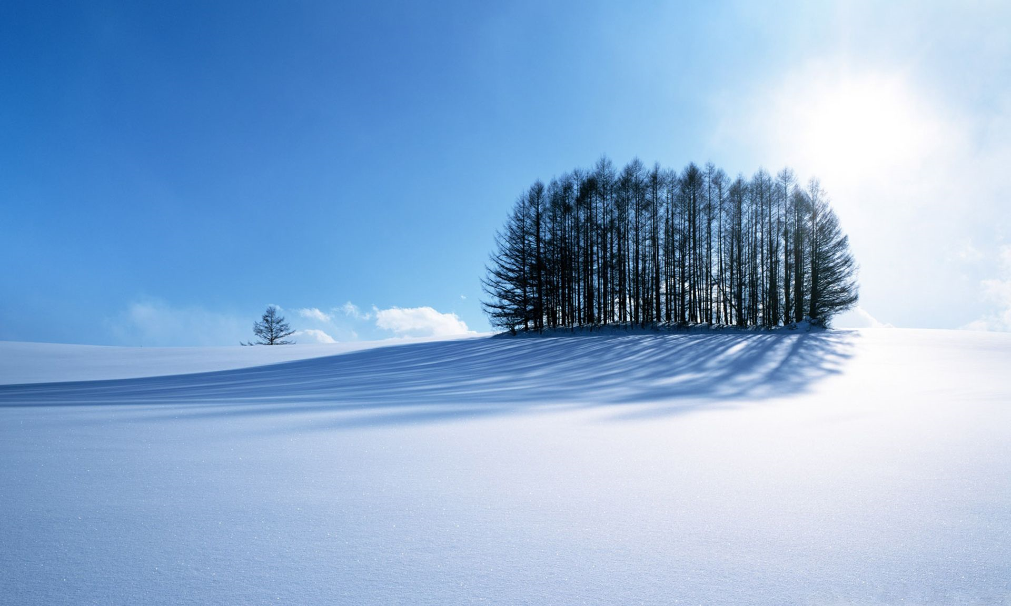
Sábado / Shabbath = sbt (hebraico) = Cessar o trabalho, descansar.
Deus não se cansa (Isa. 40:28), mas deu exemplo:
DESCANSOU, ABENÇOOU E SANTIFICOU.

Slide 7
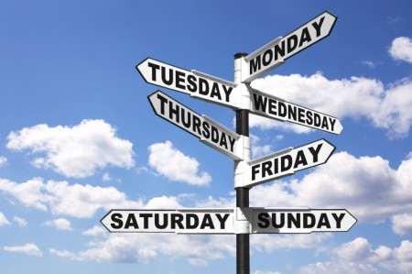
QUAL A ORIGEM DO CICLO SEMANAL?

Slide 8
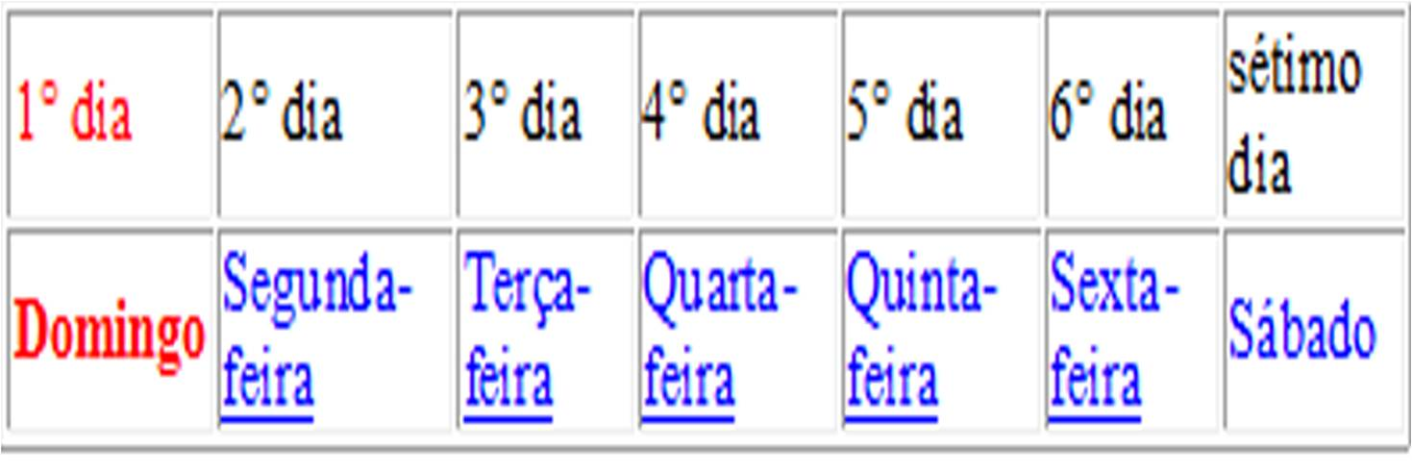
Qual a origem do ciclo semanal de 7 dias? No Egito antigo o ciclo semanal era de 10 dias, nem todos os povos tinham o ciclo semanal de 7 dias, mas hoje o mundo todo adotou esse ciclo. Qual a origem deste ciclo de 7 dias?

Slide 9
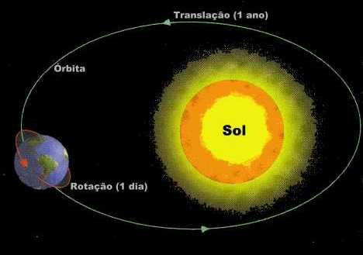
Os demais ciclos tem que haver com um movimento astronômico. Ex: O dia tem 24 horas e ele depende de que movimento astronômico? Ele depende da rotação da Terra que leva + ou – 24 horas.

Slide 10
O ano tem 365 dias e depende de que movimento astronômico? Da translação da Terra em torno do Sol, que leva + ou – 365 dias para a Terra fazer esse movimento.

Slide 11
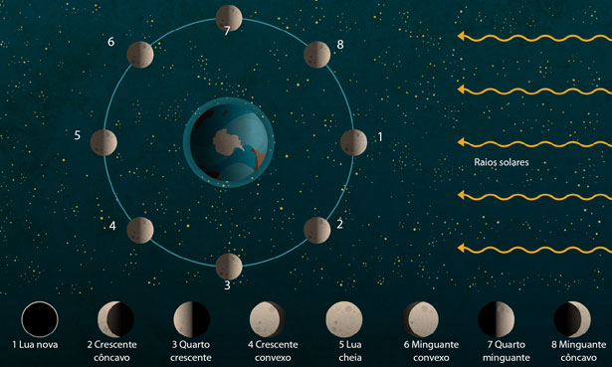
E o ciclo mensal (30 dias) depende de que movimento astronômico? Do movimento lunar.

Slide 12
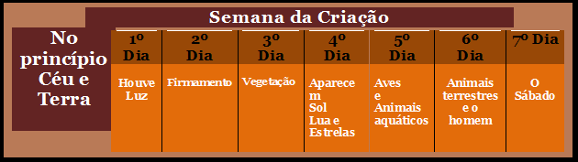
E o ciclo semanal de 7 dias, depende de qual movimento astronômico? Nenhum. A origem do ciclo semanal de 7 dias está ligada a semana da criação. Mesmo as pessoas que não guardam o sábado, não se deram conta que ao seguirem esse costume de 7 dias, estão se remetendo inconscientemente a semana da criação. Deus preservou essa semana de 7 dias na história universal.

Slide 13
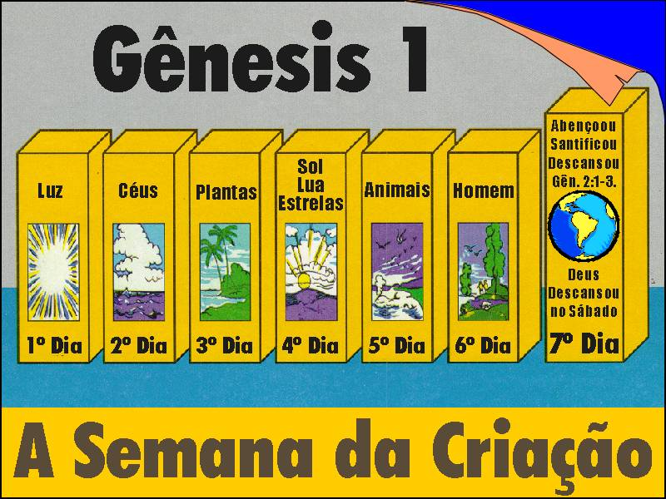

Slide 14
Será que esse relato da criação: Adão e Eva, dias literais de 24 horas e o dilúvio, seriam literais ou alegóricos? Muitos cristãos pensam que não são literais esses relatos.
O RELATO DA CRIAÇÃO É LITERAL?
O quarto mandamento: Êxodo 20:11.
“... Deus os fez homem e mulher”: Marcos 10:06.
“por um só homem [Adão]...”: Romanos 5:12.
Noé e o dilúvio; Mateus 24:37-39.
Genealogias: Lucas 3:23-38.
“... fez o céu, e a terra, e o mar...” Apoc. 14:07.

Slide 15
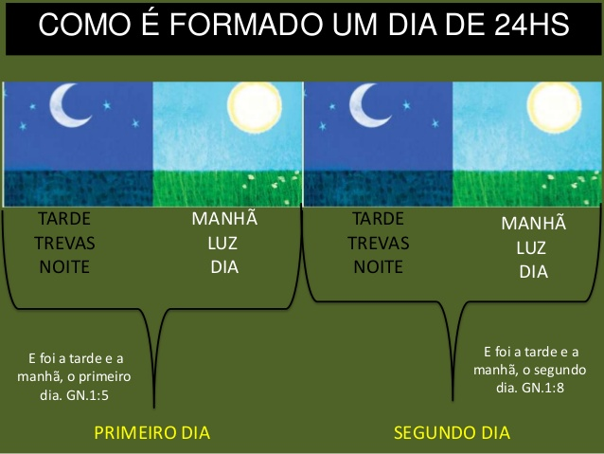
OS DIAS DA CRIAÇÃO
Cada dia (hebraico YON = dia e não AEON = era) deve ser entendido em Gênesis cap. 1 como um dia literal de 24 horas.

Slide 16

As plantas foram criadas no terceiro dia, e os animais polinizadores foram criados no quinto dia. Tem plantas que não sobrevivem sem as abelhas, pois elas são animais polinizadores. Se os dias da criação fossem mil anos, por exemplo, muitas plantas não existiriam hoje, porque não haveria tempo
dos polinizadores chegar
para que as plantas se
multiplicassem. Então
tinha que ser dias
de 24 horas.

Slide 17
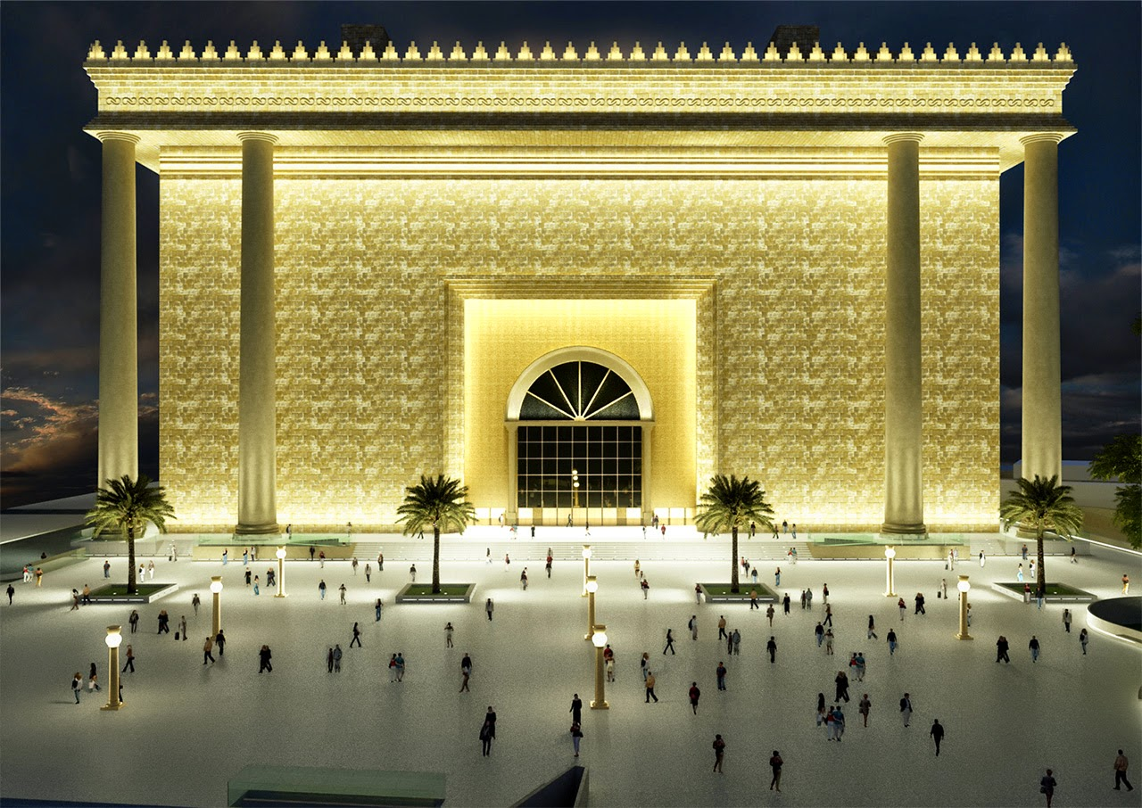
SÓ PARA OS JUDEUS?
Adão e Eva não eram judeus.
Marcos 2:27.

Slide 18

“CATEDRAL” UNIVERSAL NO TEMPO
O sábado é um presente para o ser humano. O sábado é democrático, o homem não precisa
sair de um local para outro para adorar
ao Deus Eterno. Pois o tempo sagrado
nos alcança toda a semana. É como se
fosse uma catedral no tempo. O sábado
é democrático, esse dia alcança todas as pessoas. Você não precisa viajar para alcançar esse dia, ele alcança você!

Slide 19
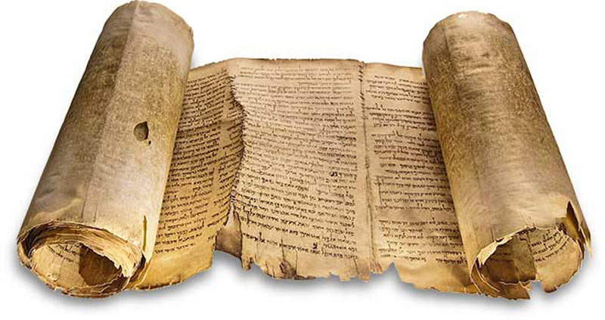
2. O SÁBADO NO ANTIGO TESTAMENTO

Slide 20
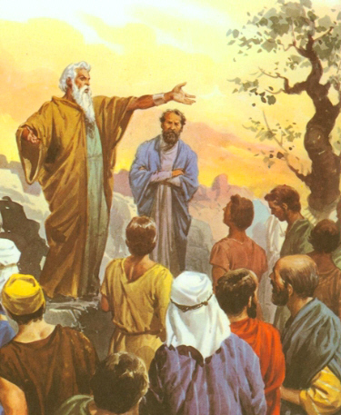
DO ÉDEN AO SINAI
Êxodo 16:4, 5, 22-28
(um mês antes do Sinai)
Êxodo 16:28 – a lei já existia.

Slide 21
O sexto dia é o dia da preparação para o sábado (v. 5, 22, 29).
O sábado é o dia seguinte ao sexto dia (v.22,23).
O sábado é santo (v. 23).
A guarda do sábado é um mandamento divino (v. 28).
O sábado é o dia de descanso (v. 23, 29, 30).
É um dia solene, festivo (v. 23).
O sábado testa a lealdade para com Deus
(v. 5 – 28).
LIÇÕES
Êxodo Cap. 16.

Slide 22
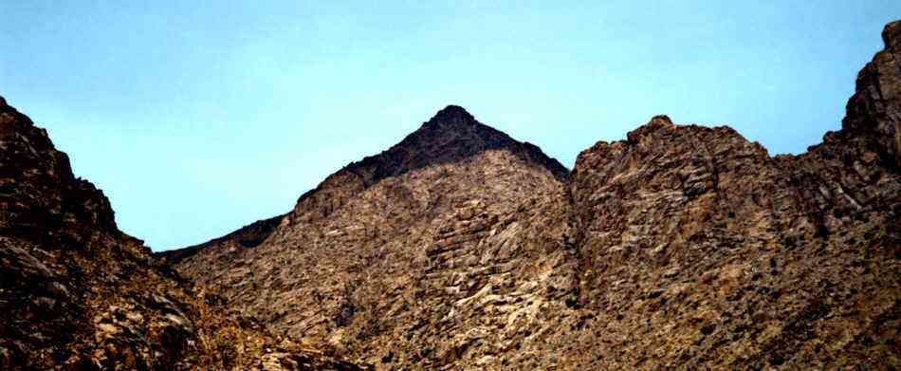
Monte Sinai
Êxodo 20:08-11
“Lembra-te [...], em seis dias fez o Senhor...”
O próprio verbo (“lembra-te”) indica que o povo já conhecia a verdade sobre o sábado, antes do Sinai.

Slide 23
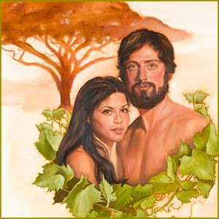
Universalidade do sábado (Isa. 56:02-07)
Abrangência do sábado (Isa. 58:13 e 14)
Perpetuidade do sábado (Isa. 66:22 e 23)

Slide 24
Entre os pecados que levaram o povo judeu ao exílio babilônico estava a quebra do mandamento do sábado (Jer. 17:19-27). Quando voltaram do cativeiro, os judeus reconstruíram o templo e restauraram a observância do sábado (Ez. 44:24; 45:17; 46:1, 4 e 12). Ao quebrar o mandamento do sábado, o povo judeu estava se esquecendo do Seu Criador.

Slide 25
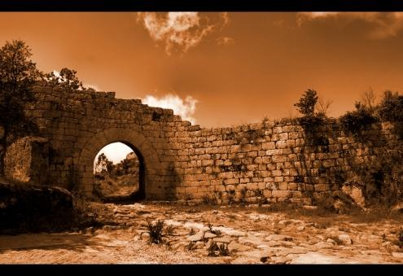
O SÁBADO NO PERÍODO PÓS-EXÍLICO
Esdras e Neemias promoveram uma reforma espiritual.

Slide 26
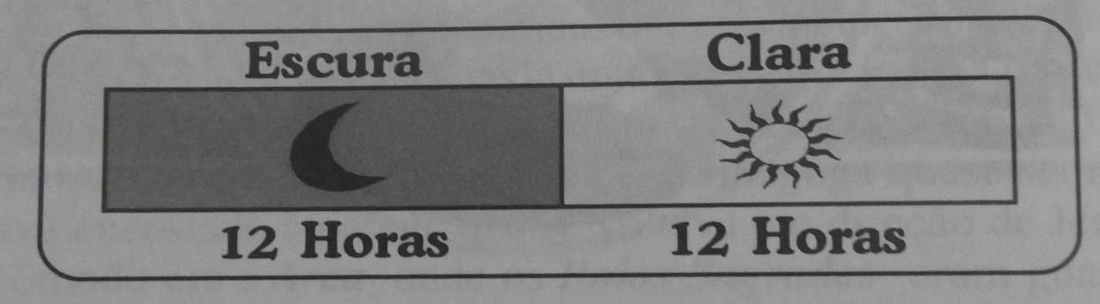
O povo se comprometeu em solene aliança a não mais continuar profanando o sábado (Ne. 9:38; 10:28-31). Mas, como voltaram a quebrar o quarto mandamento, Neemias se valeu de sua autoridade como governador e restabeleceu oficialmente a observância do sábado.
Neemias 13:15-19
O sábado começa ao pôr-do-sol e as atividades seculares devem ser deixados de lado.
Tarde e manhã

Slide 27
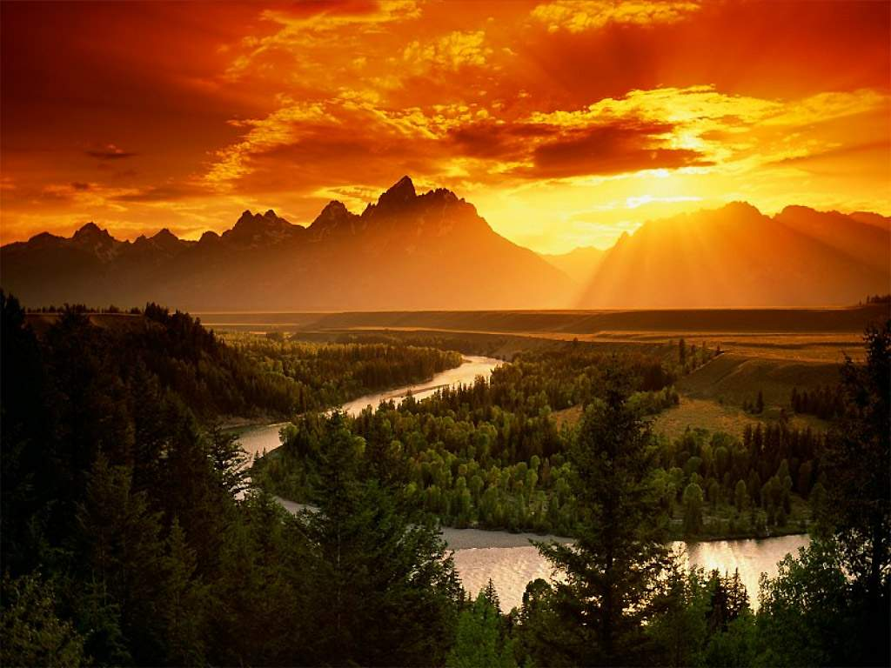
3. O SÁBADO NO PERÍODO INTERTESTAMENTÁRIO

Slide 28
DA IDOLATRIA AO LEGALISMO
Os líderes pensavam que um novo cativeiro poderia ser evitado com a fidelidade total aos mandamentos, incluindo o sábado (Jer. 17:20-27).
Centenas de regras foram criadas para “proteger” a guarda do sábado. O sábado precisava ser libertado dessa roupagem legalista.
Exemplo de alguns mandamentos para “proteger” o sábado: Não podia cuspir no chão no dia de sábado, porque você estaria arando a terra. Não podia levar um lenço no bolso no dia de sábado, porque você estaria carregando uma carga no sábado, etc. Esses mandamentos não tem a aprovação de Deus.

Slide 29
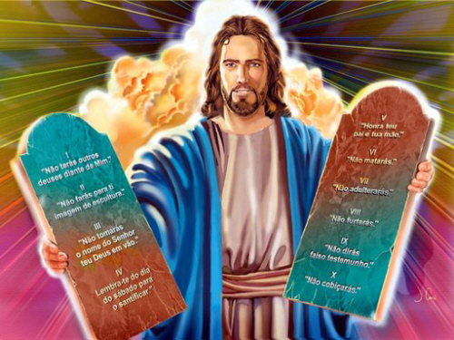
4. O SÁBADO NO NOVO TESTAMENTO

Slide 30
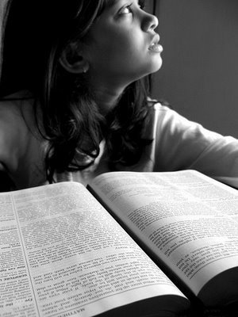
PERGUNTAS COMUNS
1 . Que dia de guarda Jesus e os apóstolos observavam?
2. Teria a morte de Cristo anulado o Decálogo?
3. A ressurreição de Cristo teria mudado o dia de guarda?
4. O que o Novo testamento diz sobre o assunto?

Slide 31
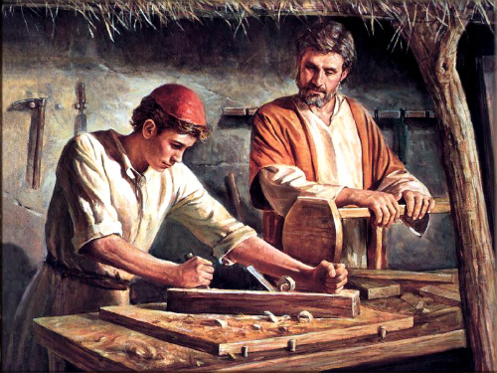
Lucas 4:16
O que é um costume? É algo que faz rotineiramente.

Slide 32
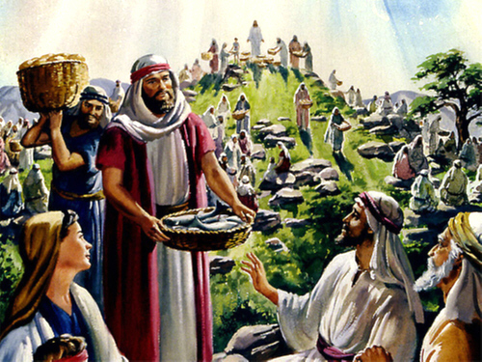
Mateus 5:17 e 18
Logo em seguida, Jesus amplia o significado dos mandamentos.

Slide 33
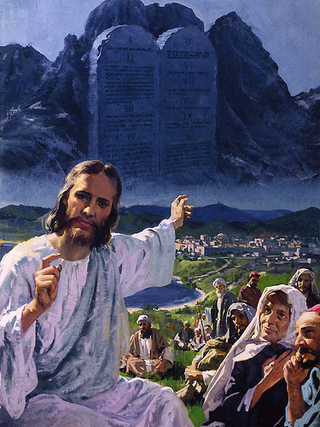
CRISTO E A LEI
A lei evidencia o pecado (Rom. 7:07; I João 3:04); Cristo perdoa os pecados (Mat. 1:21).
“A letra mata, mas o Espírito vivifica.” II Coríntios 3:06.

Slide 34
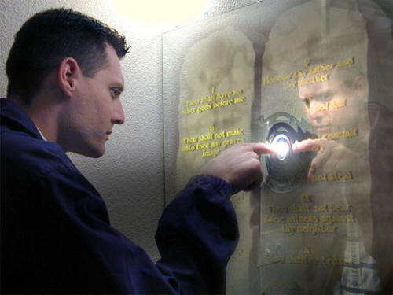
O espelho mostra a sujeira no teu rosto, e a lei de Deus da mesma maneira mostra aonde você está pecando. Mas quando eu olho para Cristo, Ele me salva. Mas a lei é tão importante como a
graça de Cristo. A lei
evidencia o pecado e
mata, mas Cristo te
ergue e te salva e
limpa o teu pecado.

Slide 35
“Anulamos, pois, a lei pela fé? De maneira nenhuma, antes estabelecemos a lei.” Romanos 3:31.
A lei não salva, mas ela mostra o nosso pecado e apresenta a Cristo, que nos salva.

Slide 36
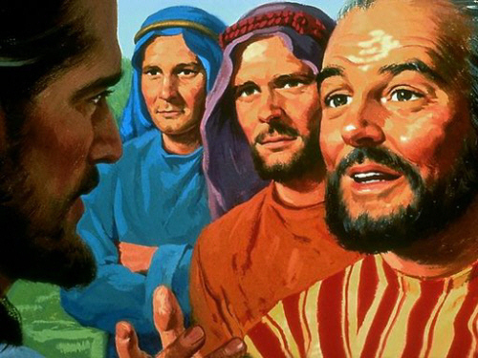
COLHENDO ESPIGAS NO SÁBADO
Marcos 2:23-28
“Quando entrares na seara do teu próximo, com as mãos arrancarás as espigas; porém na seara não meterás a foice.” Deuteronômio 23:25.

Slide 37
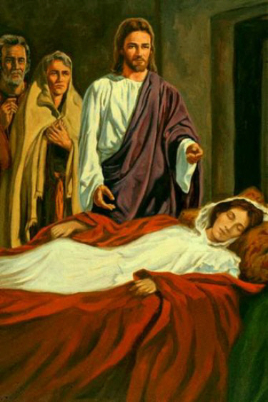
CURANDO NO SÁBADO
Os evangelhos relatam sete curas realizadas em dia de sábado por Cristo. Sábado é dia de libertação (Lucas 13:12, 15 e 16.

Slide 38
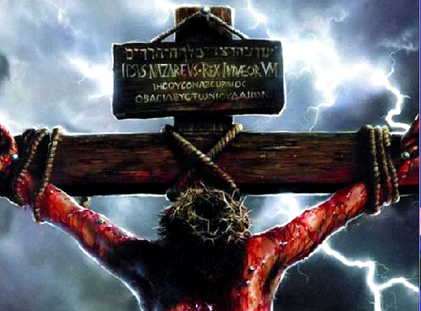
O SÁBADO E A CRUCIFICAÇÃO DE CRISTO
Jesus morreu numa sexta-feira, descansou no sábado na sepultura e ressuscitou no primeiro dia da semana.

Slide 39
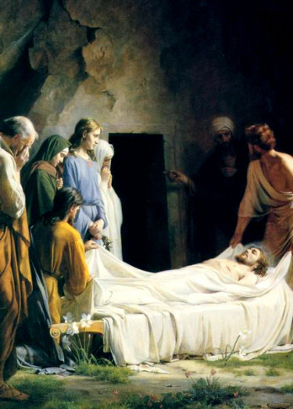
Guardaram o sábado segundo o mandamento, mesmo após a morte de Jesus (Lucas 23:56).
A morte de Cristo não anulou o sábado!

Slide 40
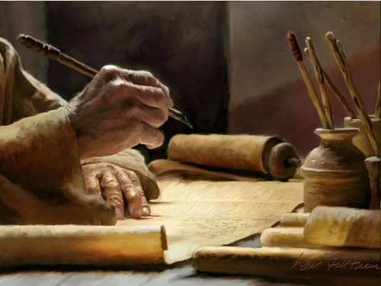
O evangelho de Lucas foi escrito 30 anos após a morte de Cristo. O evangelho de João foi escrito na década de 90 d.C.. Nenhum deles menciona mudança no dia de repouso.

Slide 41
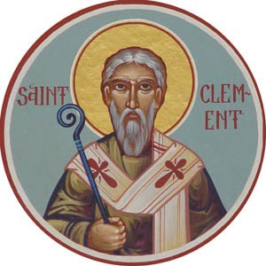
Clemente, bispo de Roma, em sua carta aos Coríntios (c. 95 d.C.), dedica quatro capítulos ao tema da ressurreição. Ele não faz qualquer referencia ao culto no domingo. A carta de Clemente é tida como o documento cristão mais antigo depois do Novo Testamento.

Slide 42
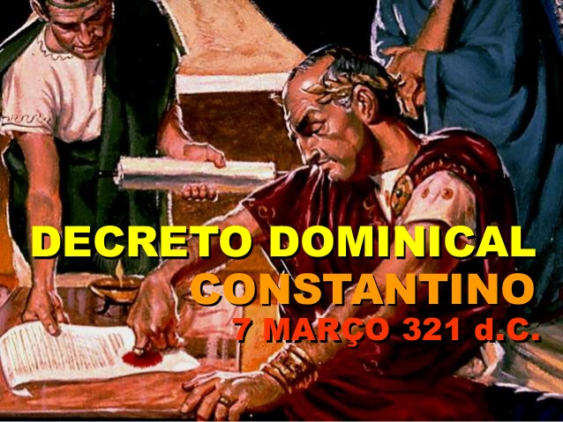
Soldados romanos trouxeram da Pérsia o culto ao Sol. Aureliano estabeleceu em 270 d.C. o culto ao Sol Invictus. Em 321 d.C., Constantino promulgou a lei dominical.

Slide 43

Perguntas: A mudança do sábado para o domingo é bíblica?
A mudança foi feita pelos apóstolos? Foi feita pelos pais da Igreja? NÃO. A mudança foi feita pela Igreja Católica, dois ou três séculos após a morte de Cristo.

Slide 44
O SÁBADO NA IGREJA APOSTÓLICA
Atos 17:02; 16:13.

Slide 45
ALUSÕES AO PRIMEIRO DIA DA SEMANA
Mateus 28:01
Marcos 16:02 e 09
Lucas 24:01
João 20:01
João 20:19
Atos 20:07
I Coríntios 16:02
Mulheres foram ao sepulcro no domingo, tendo descansado no sábado.
Paulo viajaria no dia seguinte e pregou a noite toda (domingo e segunda-feira).
No fim da tarde ao primeiro dia (começando a segunda-feira), os discípulos estavam reunidos com medo dos judeus.
Oferta especial separado em casa.

Slide 46
“E, perseverando unânimes todos os dias no templo, e partindo o pão em casa, comiam juntos com alegria e singeleza de coração.” Atos 2:46.

Slide 47
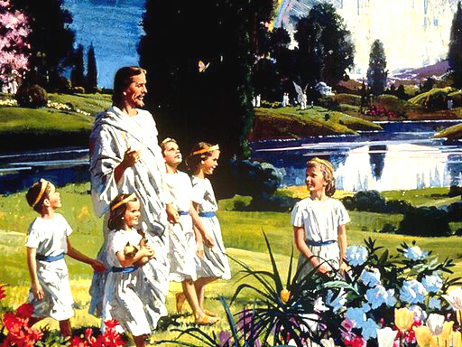
5. O SÁBADO NA NOVA TERRA

Slide 48
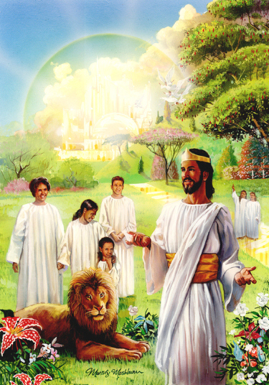
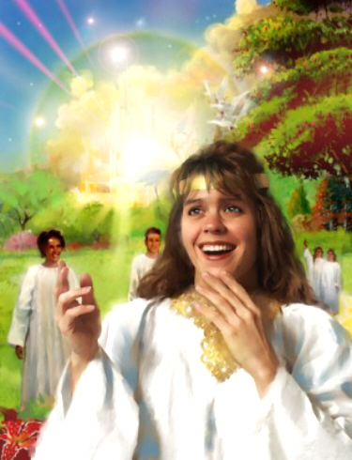
“E será que desde uma lua nova até à outra, e desde um sábado até outro, virá toda a carne a adorar perante mim, diz o SENHOR.” Isaías 66:22-23.
Apocalipse 22:02: A árvore da vida dá frutos de mês em mês.
Hebreus 4:04-11.

Slide 49
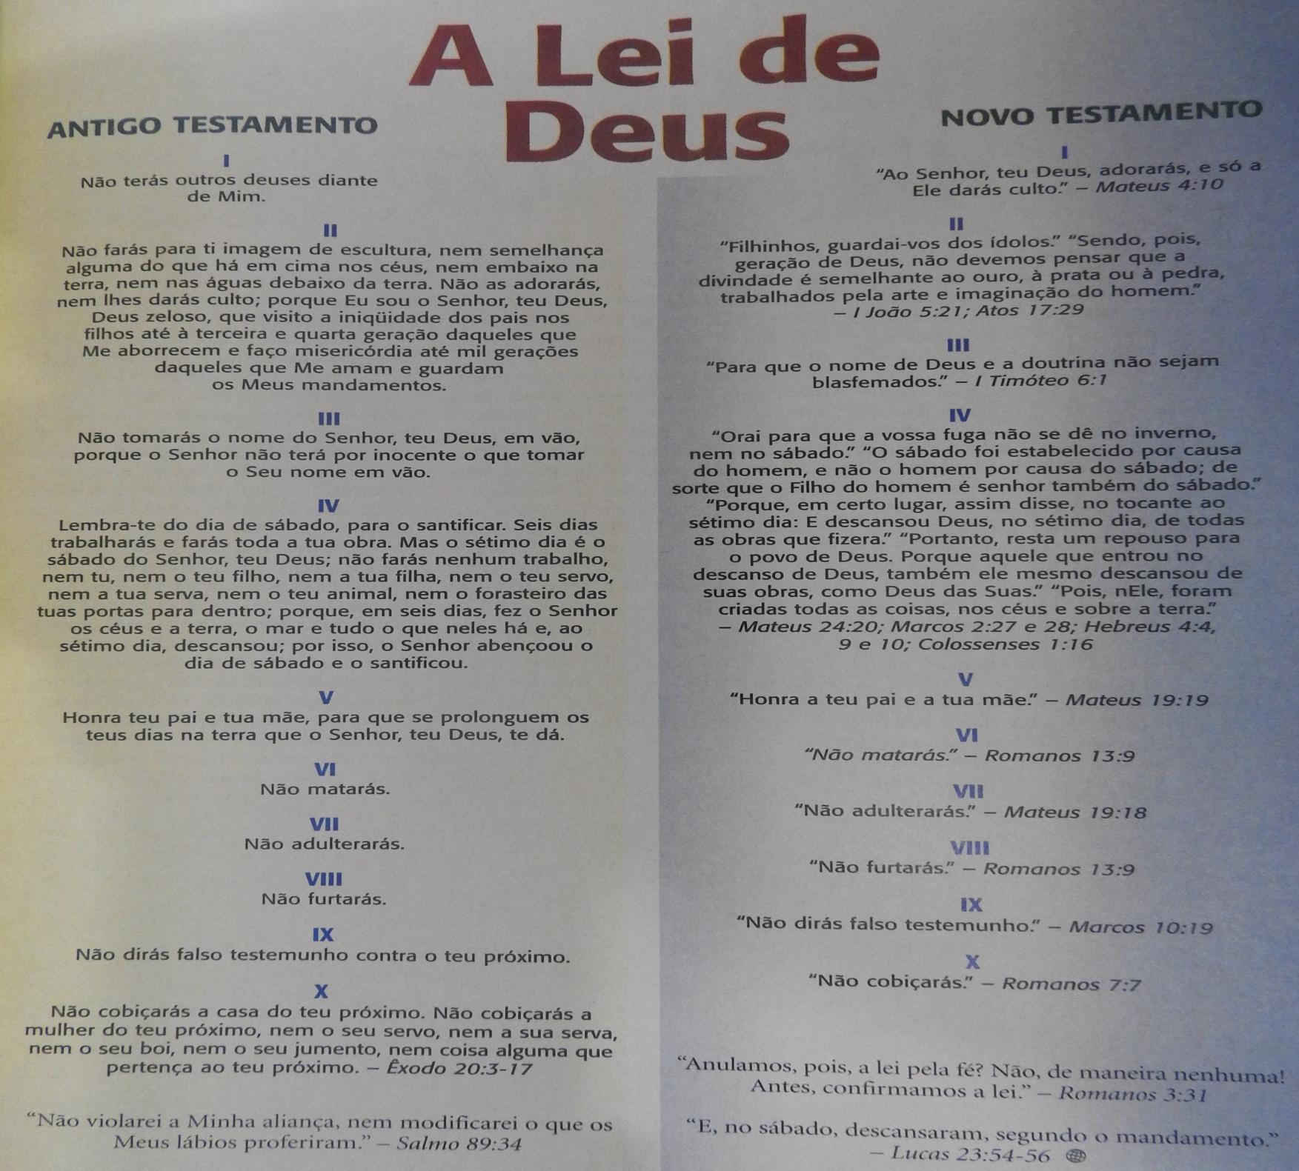

Slide 50
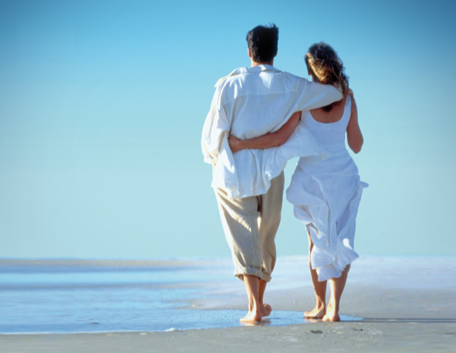
PRESENTES DO CRIADOR
Sábado: instituição edênica que preserva a intimidade com Deus.
Casamento: instituição edênica que preserva a intimidade homem/mulher.
Curiosamente hoje tanto o sábado como o casamento estão sendo atacados por Satanás.

Slide 51
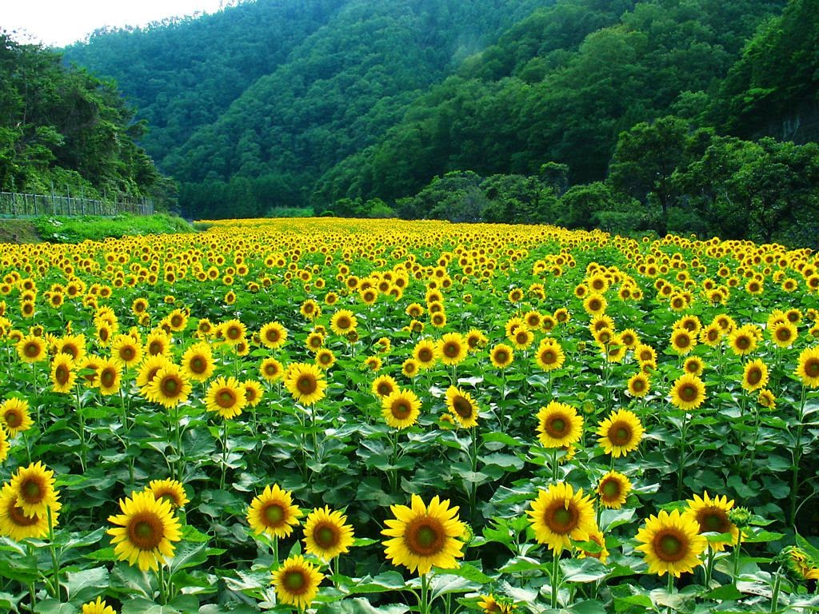
“Já é tempo de operares, ó SENHOR, pois
eles têm quebrantado a tua lei.”
Salmo 119:126.

Slide 52
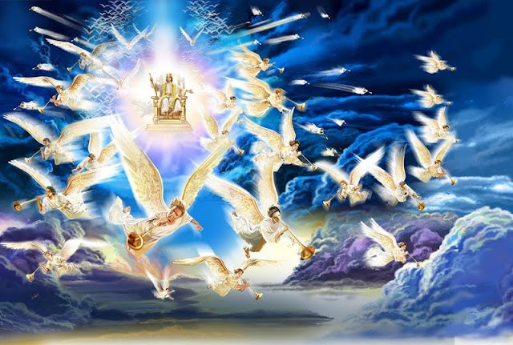
“Aquele que testifica, estas coisas diz: Certamente
cedo venho. Amém. Ora vem, Senhor Jesus.”
Apocalipse 22:20.

Slide 53

Estudo formatado pelos Adventistas do 7º Dia Históricos de Florianópolis – SC
Contato:
restaurandoaverdade@gmail.com
Visite: WWW.ADVENTISTAS-HISTORICOS.COM

